Slide 1


Отчет о мониторинге наркоситуации за 2024 год
Администрация ЗАТО Северск
Наталья Александровна Вышебаба,
начальник Отдела социальной поддержки
населения Администрации ЗАТО Северск

Slide 2
Антинаркотическая комиссия ЗАТО Северск работает на основании Указа Президента РФ от 18.10.2007 № 1374 «О дополнительных мерах по противодействию незаконному обороту наркотических средств, психотропных веществ и их прекурсоров».
В 2024 году прошло 5 заседаний антинаркотической комиссии ЗАТО Северск, рассмотрено 13 вопросов, принято 33 решения.

Slide 3
Постановление Администрации ЗАТО Северск от 10.12.2024 № 4686-па
Муниципальная программа
«Профилактика алкоголизма, наркомании, токсикомании и ВИЧ-инфекции среди подростков и молодежи ЗАТО Северск» на 2025 - 2027 годы»

Slide 4
Муниципальная программа
«Профилактика алкоголизма, наркомании, токсикомании и ВИЧ-инфекции среди подростков и молодежи ЗАТО Северск» на 2021 - 2024 годы»
За весь период реализации имеет оценку высокой эффективности

Slide 5
Сравнительная динамика наркоситуации в соответствии с критериями оценки развития наркоситуации в субъекте Российской Федерации, утвержденными Государственным антинаркотическим комитетом
Год | Томск | Томская область | ЗАТО Северск
2021 | 52 предкризисная | 25,2 напряженная | 22 нейтральная
2022 | 65 предкризисная | 22 нейтральная | 27 напряженная
2023 | 54 предкризисная | 21 нейтральная | 22 нейтральная
2024 | 65 предкризисная | 20 нейтральная | 18 нейтральная

Slide 6
Острые отравления наркотиками
№ | Территория | Показатель на 100 тыс. нас.
1 | г. Томск | 38,4
2 | Томский район | 13,4
3 | Асиновский район | 11,1
4 | г. Стрежевой | 10,5
5 | Кривошеинский район | 8,3
6 | ЗАТО Северск | 7,1
7 | Верхнекетский район | 6,1
8 | Шегарский район | 5,0
9 | Кожевниковский район | 4,1
10 | Колпашевский район | 3,1

Slide 7
Уровень летальности от острых отравлений наркотиками в 2024 году в зависимости от численности населения
№ | Территория | Показатель на 100 тыс. нас. | Случаи смерти
1 | г. Томск | 0,012 | 69
2 | Томский район | 0,010 | 9
3 | Кривошеинский район | 0,008 | 1
4 | Колпашевский район | 0,006 | 2
5 | ЗАТО Северск | 0,005 | 6
6 | г. Стрежевой | 0,005 | 2
7 | Шегарский район | 0,005 | 1
8 | Кожевниковский район | 0,005 | 1
9 | Асиновский район | 0,003 | 1

Slide 8
Количество выездов бригад скорой медицинской помощи на отравления наркотическими средствами и психотропными веществами в ЗАТО Северск
2023 год | 2024 год
48 | 26

Slide 9
Социологический опрос.
Наибольший процент ответа на вопрос:
«Пробовали ли Вы когда-либо наркотики?»
Территория | % ответов
Асиновский район | 15,4
г. Томск | 12
ЗАТО Северск | 12

Slide 10
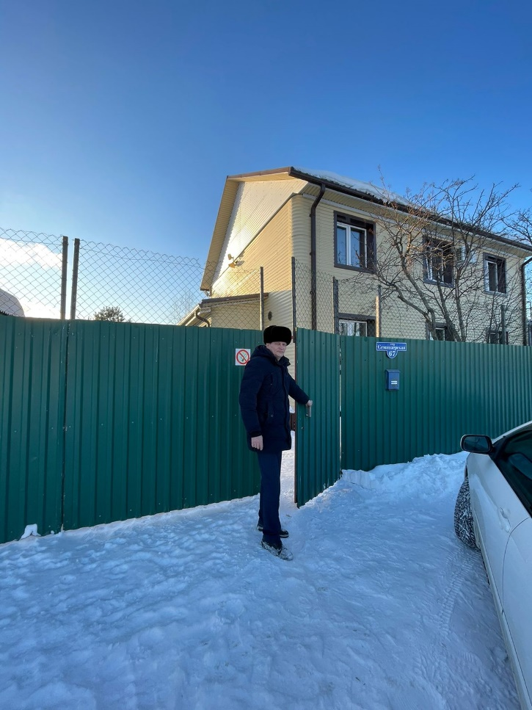
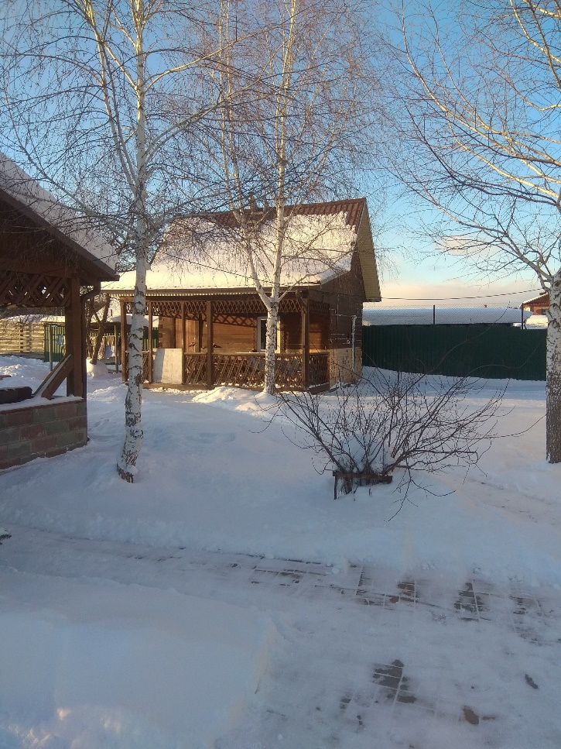
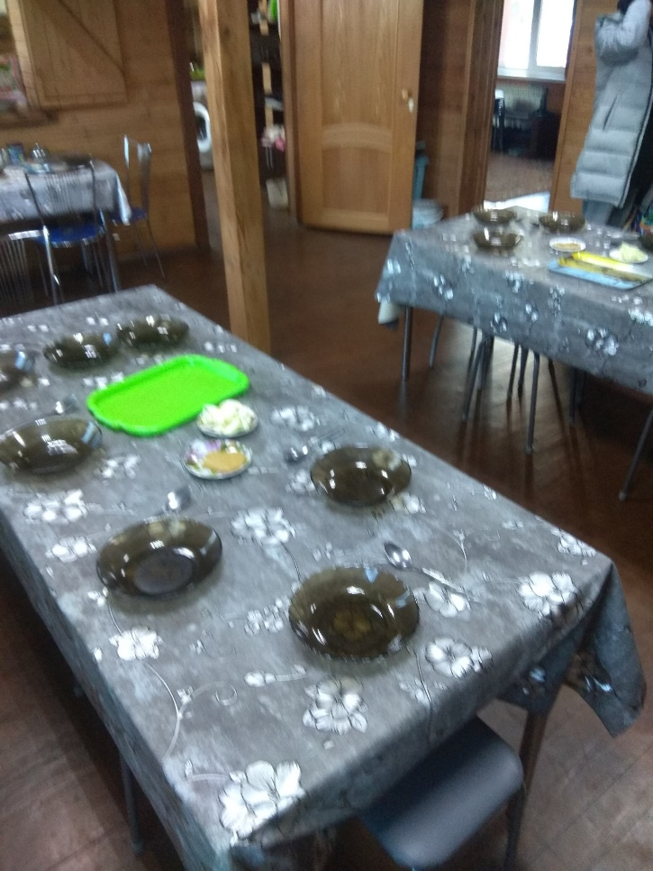
Негосударственный реабилитационный центр
ООО «Новое рождение»
ЗАТО Северск, д. Семиозерки, ул. Семиозерская, 67.

Slide 11
ЗАТО Северск в Стратегии государственной антинаркотической политики
Показатель | Факт 2023 год | Факт 2024 год | План к 2025 году
Вовлеченность населения в незаконный оборот наркотиков | 90,9 | 70,7 | 125,9
Криминогенность наркомании | 112,3 | 86,68 | 114,2
Общая оценка наркоситуации | нейтральная | нейтральная | напряженная

Slide 13
Благодарю за внимание!

